Slide 1
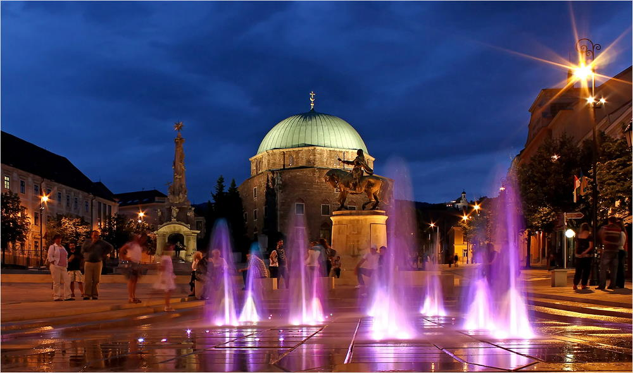


Regionál anesztézia: fascia plain blokkok
Pécs, 2025
Dr. Mátron Sándor
Tanszékvezetö Egyetemi Docens
PTE AOK AITI

Slide 2
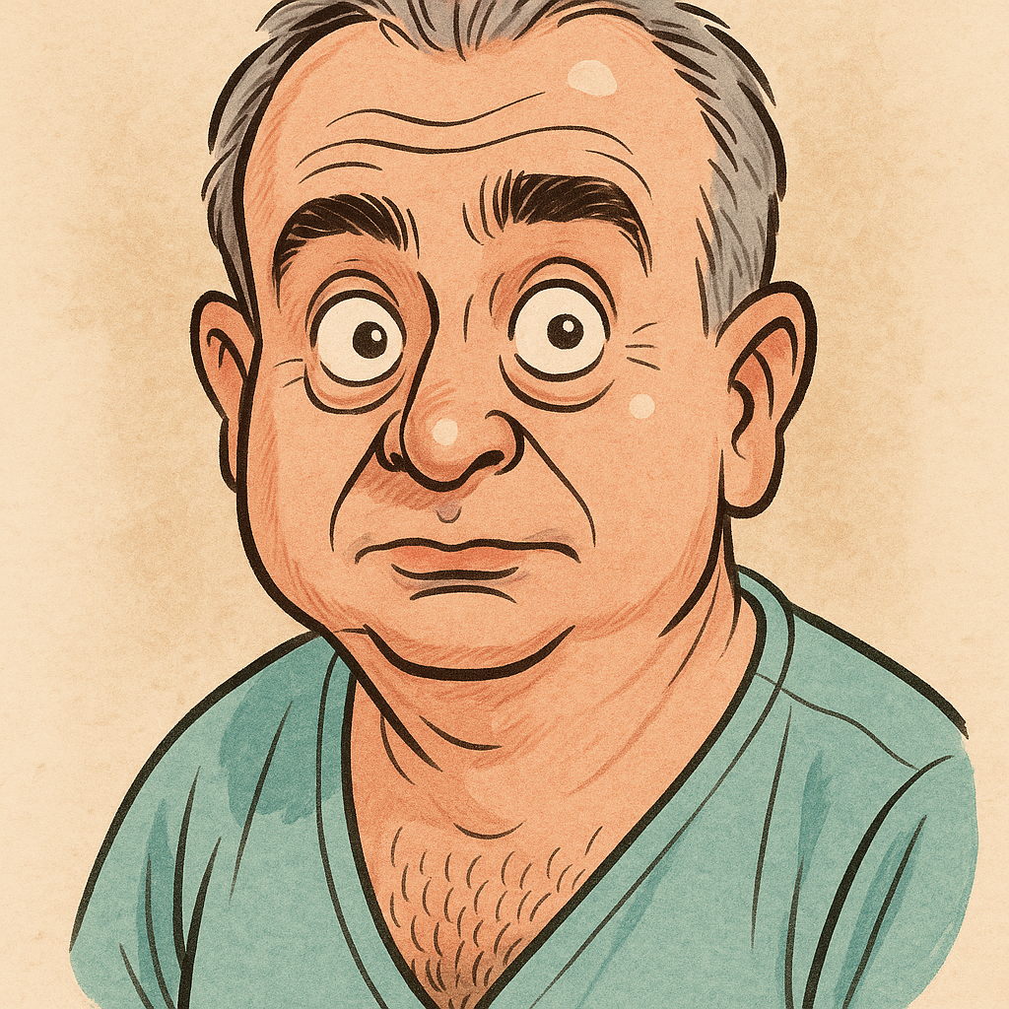
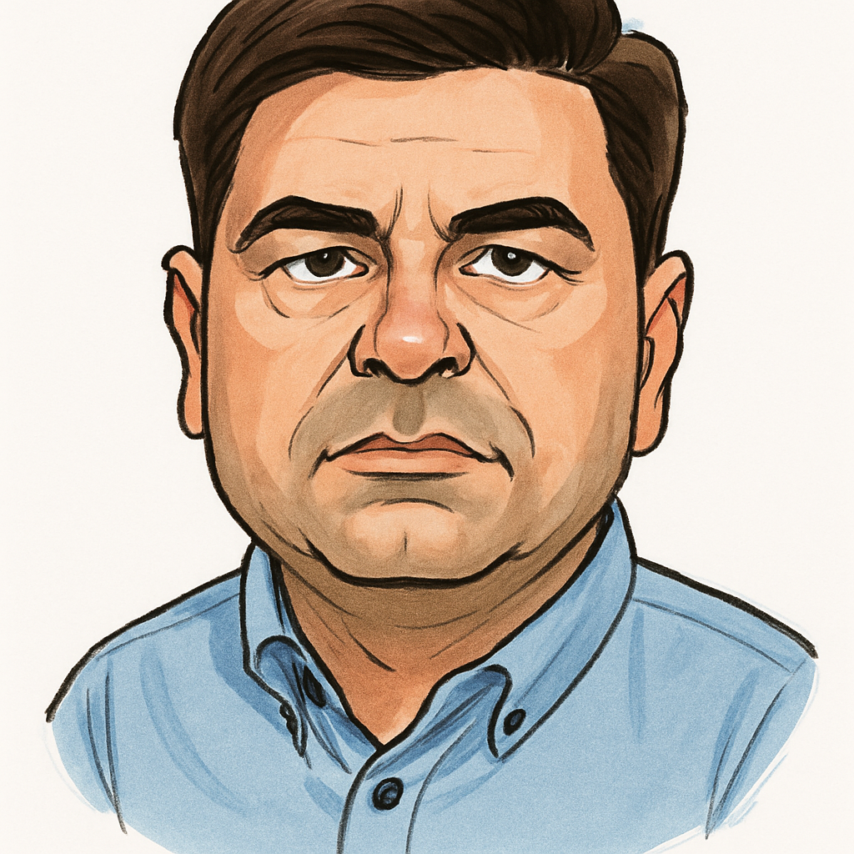
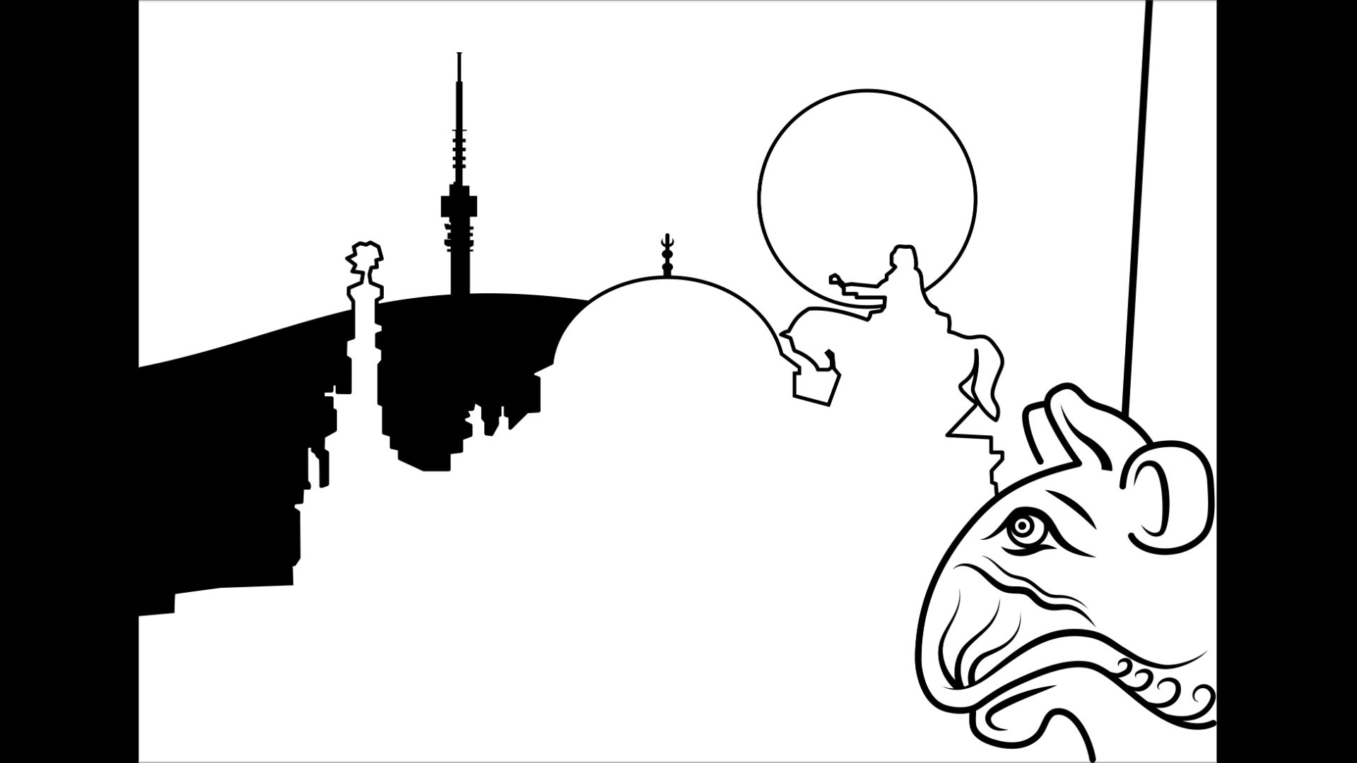

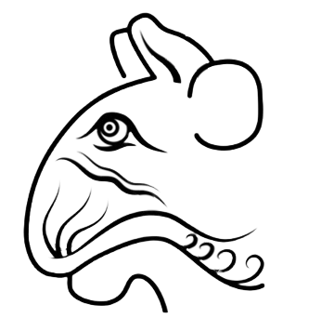
Miért kaptam Én ezt a témát?
Csontos Professzor úr nagyon szeret Engem!!!
Sajnos ötven éve ismerjük egymást
Pécs
Mira Pécs 2025

Slide 3
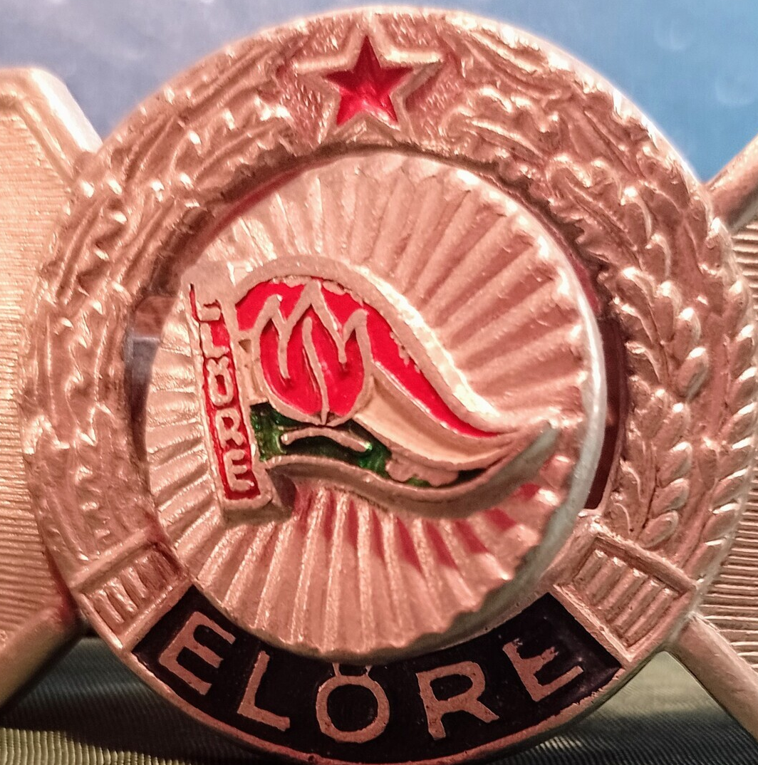
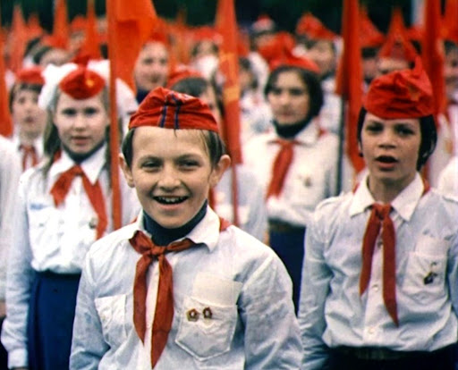
Miért kaptam Én ezt a témát?
Valahol úttörőnek számítom magam
Első FICB
Első TAP alhasi műtéteknél, császármetszéseknél, abdominális hiszterektómiákban
Pécs
Mira Pécs 2025

Slide 4
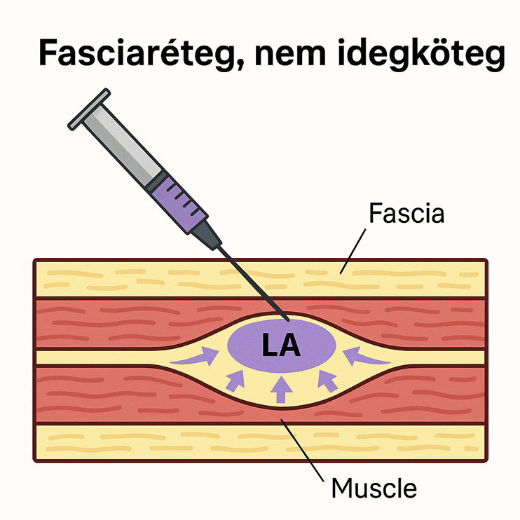
Alap
Pécs
Mira Pécs 2025

Slide 5
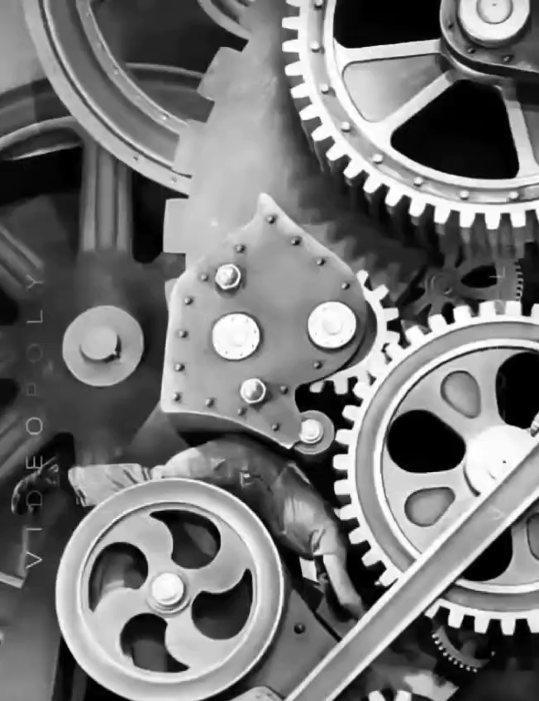
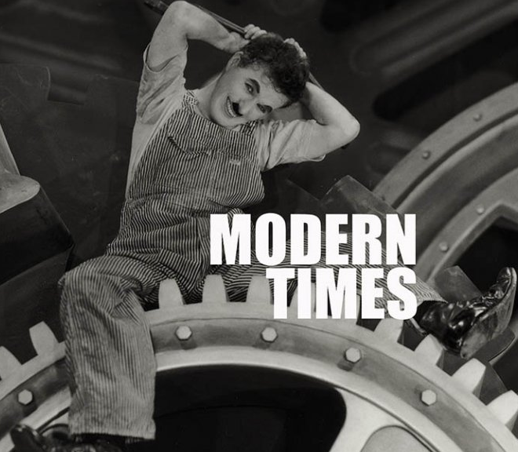
Fascia blokkok lényege
Definíció:Lokálanesztetikum (LA) befecskendezése egy fasciaréteg alá vagy fölé, ahonnan az idegek mentén diffundál
Nem igényel idegközvetlen szúrást → biztonságosabb, egyszerűbb, mint klasszikus idegblokkok (Néha még Én is megtudom szúrni)
Ultrahang-vezérléssel pontos és jól látható
Klinikai jelentőség: Perioperatív multimodális analgesia része
Csökkenti az opioidigényt
Gyorsítja a posztoperatív felépülést
Népszerűség oka:Ultrahang terjedése → új blokkok felfedezése (ESPB, QL, PECS)Széles indikációs kör: hasfal, mellkas, csípő
https://www.youtube.com/watch?v=OqedcP9OPvc
Pécs
Mira Pécs 2025

Slide 6
Fascia Iliaca blokkok lényege
Pécs
Mira Pécs 2025

Slide 7

Irodalom
Rafi AN. Abdominal field block: a new approach via the lumbar triangle. Anaesthesia. 1993;48:695–7.
Blanco R. TAP and QL blocks: new frontiers in regional anaesthesia. Anaesthesia. 2007;62:130–5.
Girón-Arango L, et al. The pericapsular nerve group (PENG) block for hip fracture. Reg Anesth Pain Med. 2018;43:859–63.
Pécs
Mira Pécs 2025

Slide 8



Javallatok
Ellenjavallatok
Fertőzés a szúrás helyén
Allergia a LA-re
Koagulopátia / antikoaguláns
Súlyos deformitás
Beteg elutasítása
Műtét utáni fájdalom csillapítás
Trauma (bordatörés, csípőtörés)
Krónikus fájdalom szindrómák megelőzése
Ha epidurál, invazívav eljárások kontraindikáltak
Neal JM, Barrington MJ, Brull R, Hadzic A, Hebl JR, Horlocker TT, et al. The Second ASRA Practice Advisory on Neurologic Complications Associated With Regional Anesthesia and Pain Medicine. Reg Anesth Pain Med. 2015;40(5):401–430.
Pécs
mira Pécs 2025

Slide 9
Javallatok
Ellenjavallatok
Műtét utáni fájdalom csillapítás
Trauma (bordatörés, csípőtörés)
Krónikus fájdalom szindrómák megelőzése
Ha epidurál, invazívav eljárások kontraindikáltak
Fertőzés a szúrás helyén
Allergia a LA-re
Koagulopátia / antikoaguláns
Súlyos deformitás
Beteg elutasítása
Neal JM, Barrington MJ, Brull R, Hadzic A, Hebl JR, Horlocker TT, et al. The Second ASRA Practice Advisory on Neurologic Complications Associated With Regional Anesthesia and Pain Medicine. Reg Anesth Pain Med. 2015;40(5):401–430.
Pécs
mira Pécs 2025

Slide 10
Áttekintő táblázat
Tansversus Abdominális Plane Block (TAP) – hasi műtétek
Rectus sheath – középvonal
Fascia iliaca – csípő, femur
Peng Blokk- csípő, femur
PECS I-II – emlőműtét
Serratus anterior – thorax
ESP – sokoldalú- thorax/has
Számos blokk kihagyva az idő rövídsége miatt
Pécs
mira Pécs 2025

Slide 11
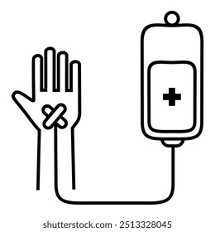
Gyógyszerek és maximális dózisok
Ropivacain: 0,2–0,5% → 30–40 ml
                → max. 3 mg/kg
Bupivacain: 0,25–0,5% → 30–40 ml
                → max. 2 mg/kg
Lidocain: 1–1,5% → 20–30 ml
            → max. 4–5 mg/kg
            (adrenalinnal: 7 mg/kg), dexamethason 4–8 mg
            → opcionális adjuváns
Adjuvánsok: Dexamethason, Dexmedetomidine, Clonidin, MgSO₄, Opioidok, Ketamin
Pécs
mira Pécs 2025

Slide 12
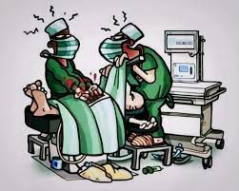
Transzverzus Abdominalis Plane Blokk (TAP)
Notes:
M.A.

Slide 13
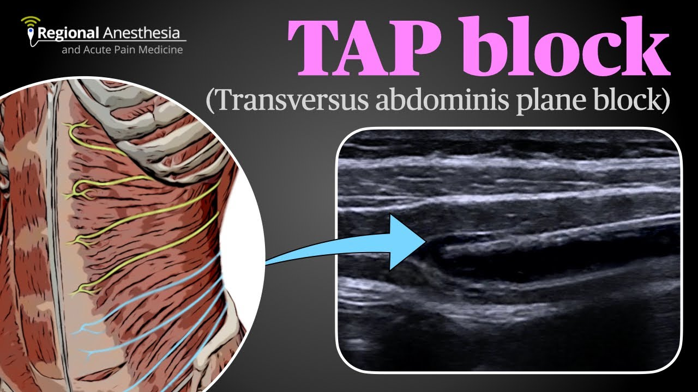
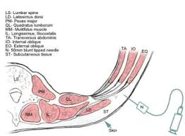
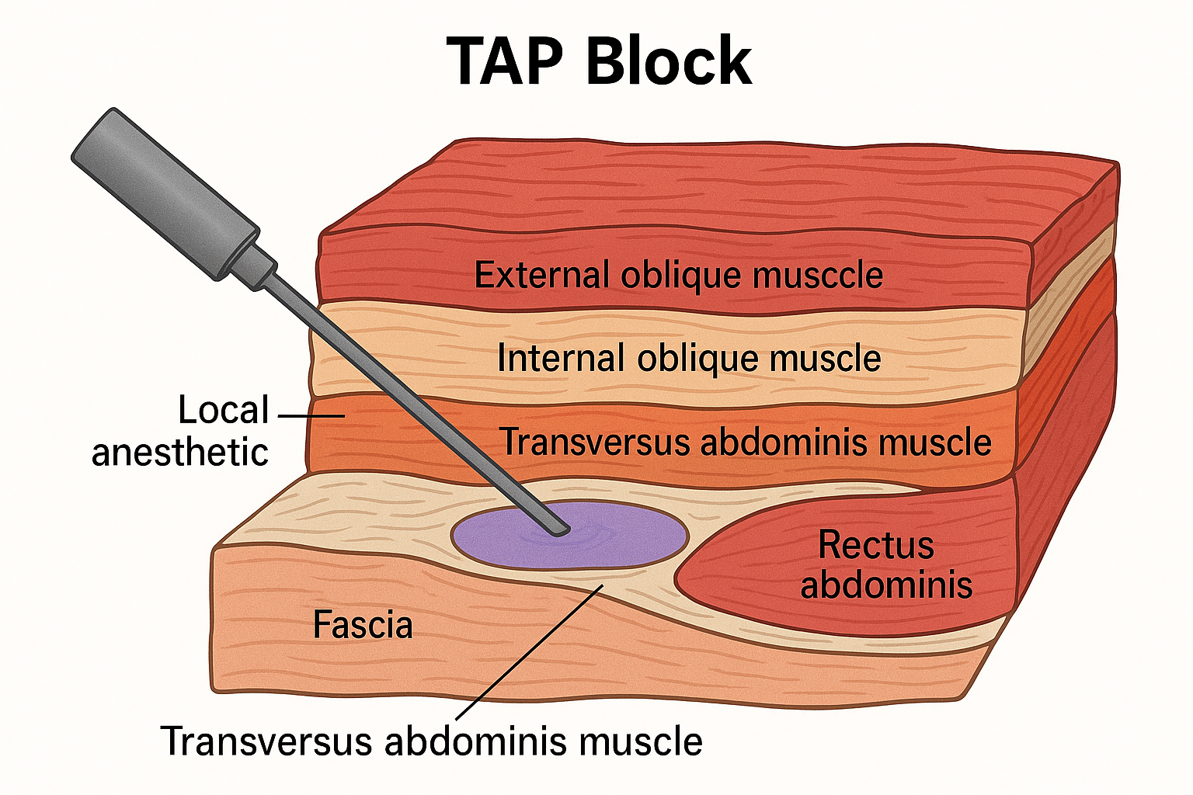
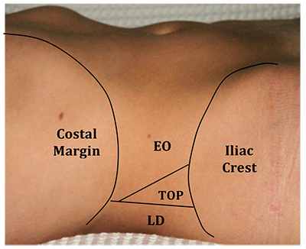
Transversus abdominális plane blokk
TAP block – UH kép
T7–L1 intercostalis, subcostalis, iliohypogastricus és ilioinguinalis idegeket blokkolja
Rafi AN. Abdominal field block: a new approach via the lumbar triangle. Anaesthesia. 2001;56(10):1024–1026.
– Az első leírás a TAP blokkról.
Pécs
Mira Pécs 2025

Slide 14
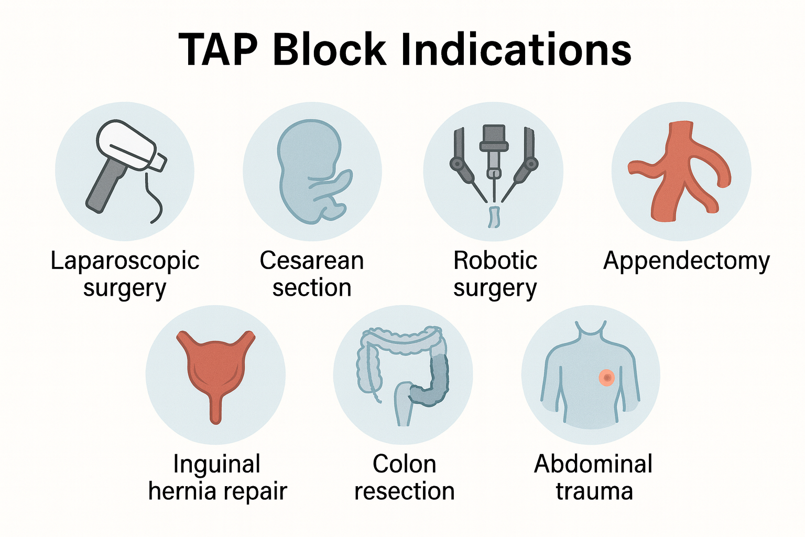
TAP block – UH kép
Pécs
mira Pécs 2025

Slide 15
TAP block – UH kép
Pécs
mira Pécs 2025

Slide 16
TAP blokk dózis összefoglaló
Ropivacain 0,2–0,5% → 20–30 ml/oldal → max. 3 mg/kg
Bupivacain: 0,25–0,5% → 20–30 ml/oldal → max. 2 mg/kg
Lidocain: 1–1,5% → 15–20 ml/oldal → max. 4–5 mg/kg (adrenalinnal: 7 mg/kg)
👉 Ha bilaterális TAP blokkot végzel (pl. császármetszésnél), akkor duplázódig a volumen, de figyelni kell a maximális össz.dózisra.
El-Dawlatly AA, Turkistani A, Kettner SC, Machata AM, Delvi MB, Thallaj A, et al. Ultrasound-guided transversus abdominis plane block: description of a new technique and comparison with conventional methods. Saudi J Anaesth. 2009;3(3):126–9.
– Az ultrahang-vezérelt technika részletes bemutatása
Pécs
mira Pécs 2025

Slide 17
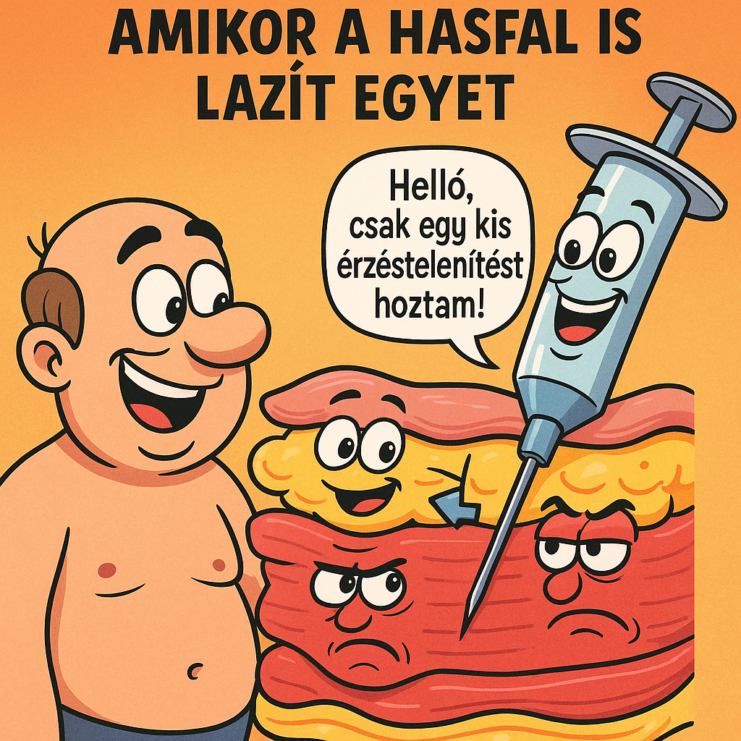
Rectus sheath block
Notes:
M.A.

Slide 18
Rectus sheath block
A lokál anesztetikumot a rectus abdominis izom és a posterior rectus fascia közé adjuk be.
Az idegek (az intercostalis idegek ventrális ágai, főleg Th7–Th12) ezen a síkon futnak, innen lehet őket elérni.
Főleg középvonali hasi műtétek (pl. köldök-, epigastrialis sérv, kis laparotomiás sebek) fájdalomcsillapítására használjuk.
Willschke H, Marhofer P, Bosenberg A, Johnston S, Wanzel O, Sitzwohl C, Kapral S. Ultrasonographic-guided rectus sheath block in paediatric anaesthesia—a new approach to an old technique. Br J Anaesth. 2006;97(2):244–9.– Az UH-vezérelt rectus sheath blokk részletes bemutatása gyermekpopulációban.
Pécs
mira Pécs 2025

Slide 19
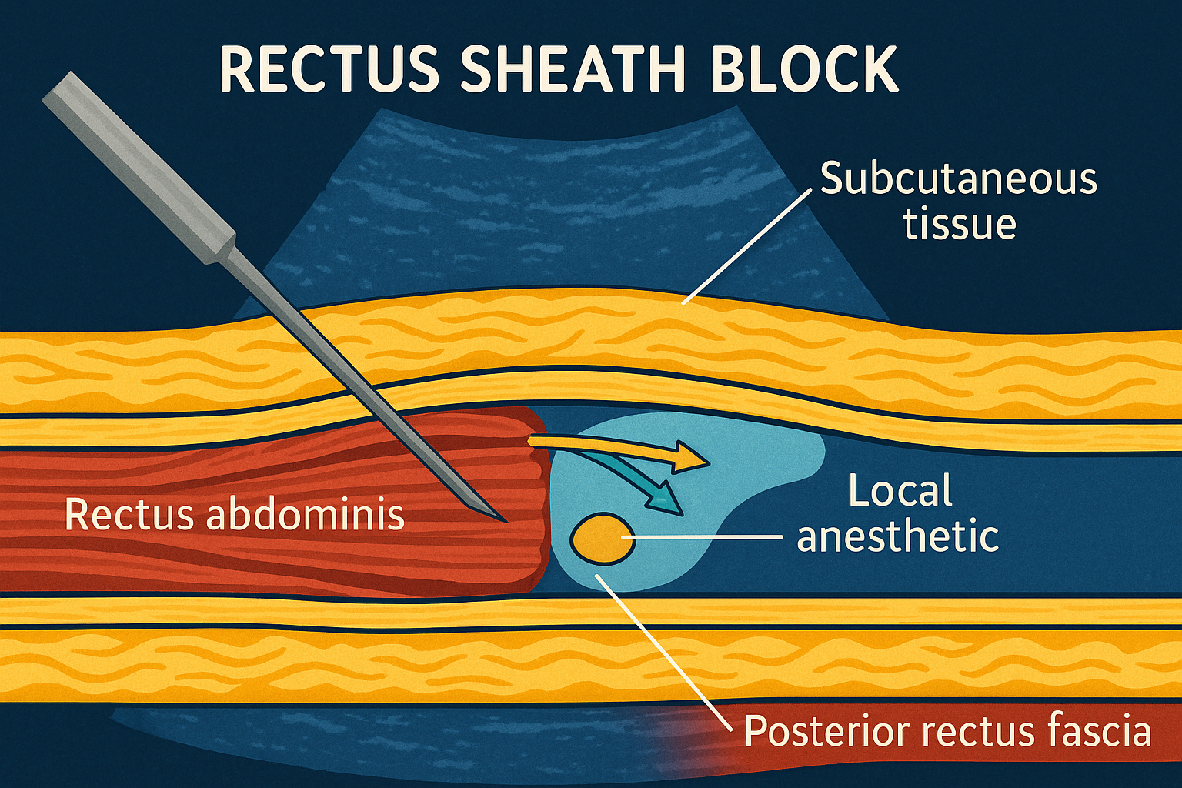
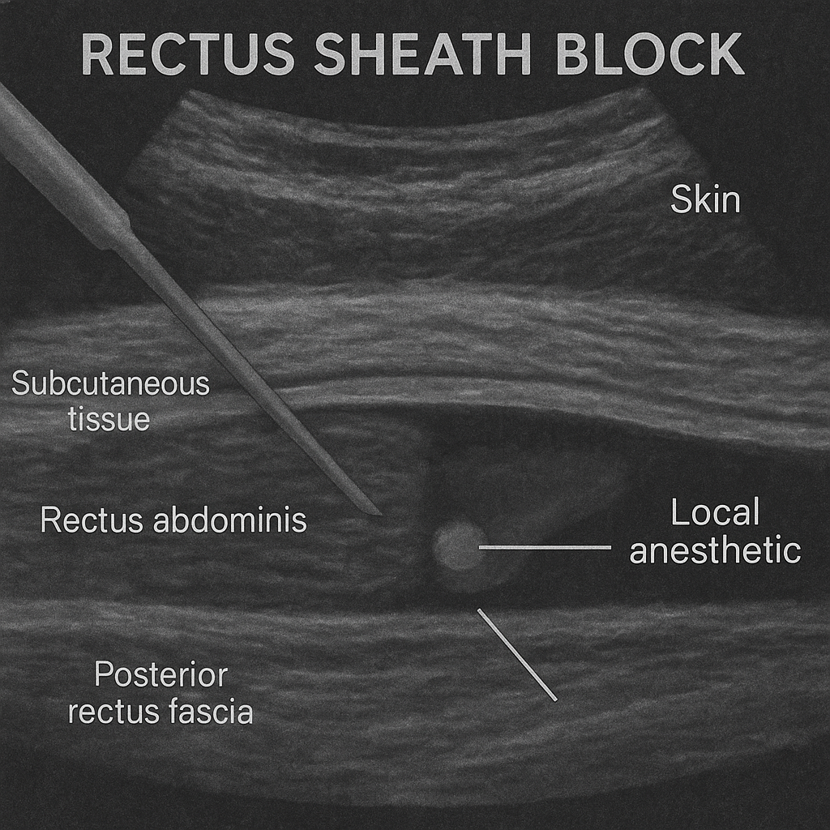
Ropivacain 0,25–0,5%
  Felnőtt: kb. 10–20 ml oldalanként (a rectus izom mindkét oldalára külön).
  Max. dózis: kb. 3 mg/ttkg.
Bupivacain 0,25–0,375%
  Felnőtt: 8–15 ml oldalanként.
  Max. dózis: kb. 2 mg/ttkg.
👉 A két oldal összesen tehát általában 20–40 ml oldatot igényel.
👉 Ha adjuvánst (pl. dexamethason) teszünk hozzá, a hatásidő nyújtható
Pécs
mira Pécs 2025

Slide 20
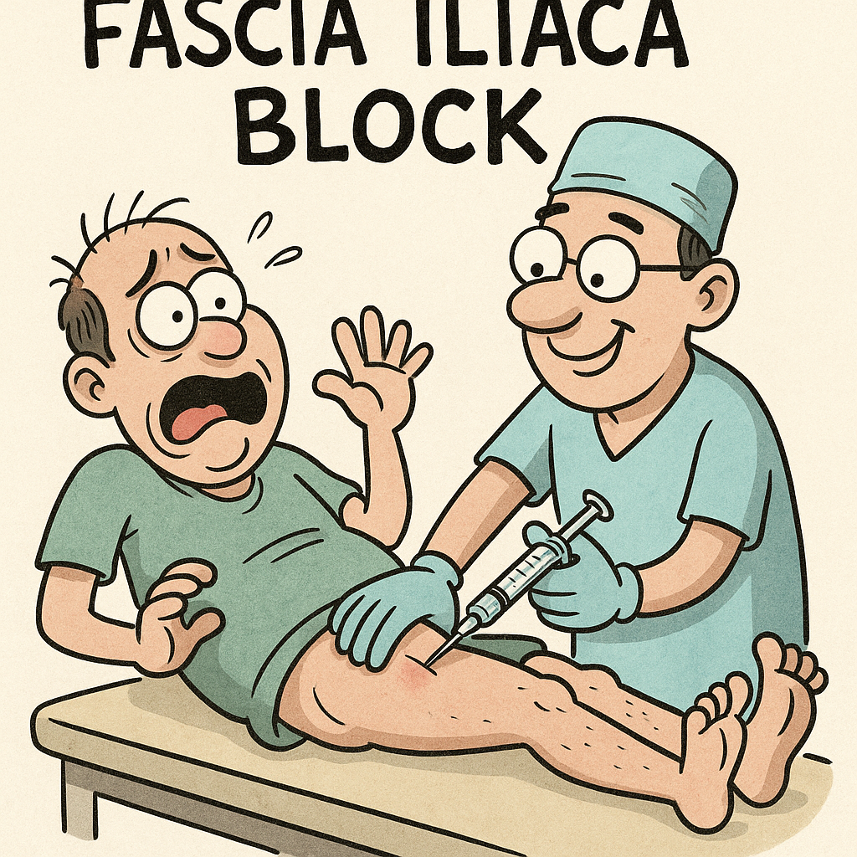
Fascia iliaca blokk
Notes:
M.A.

Slide 21
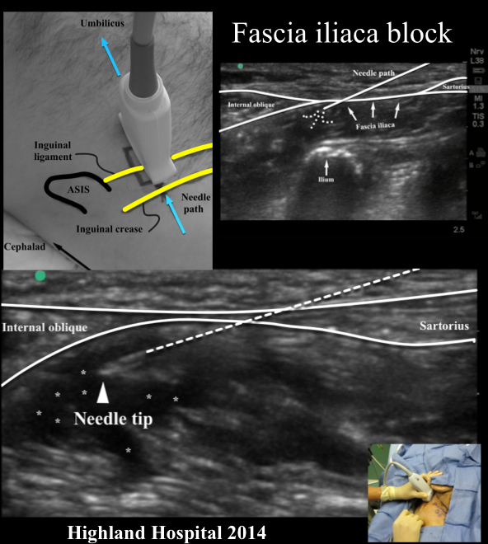
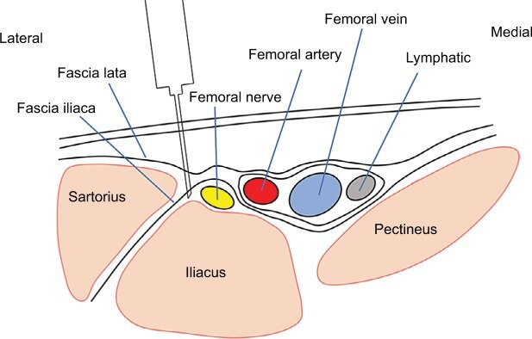
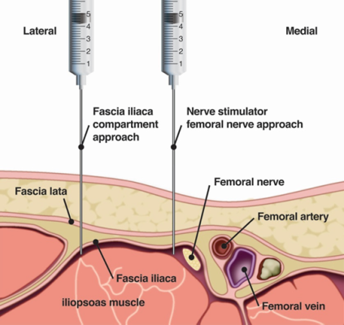
Fascia iliaca block – Anatómia
n. femoralis – a comb elülső részének érző és motoros beidegzésen.
n. cutaneus femoris lateralis – a comb külső felszínének érző beidegzése
n. obturatorius – a comb belső oldalának érző és részben motoros beidegzése (nem mindig érhető el teljesen a blokkal, a terjedéstől függően)
Pécs
mira Pécs 2025

Slide 22
Fascia iliaca block – Anatómia
Pécs
Mira Pécs 2025

Slide 23
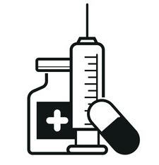
Fascia iliaca block gyógyszer gyógyszerdózisa
Ropivacain adagolás0,2–0,5% ropivacain30–40 ml a fascia iliaca alatt →
Idős/sérülékeny beteginkább 0,2% koncentráció, nagyobb volumenben (30–40 ml), így biztonságosabb.
Gyermek 0,5 ml/kg 0,2–0,25% ropivacain, max. 20 ml
Lidocain 1% (± adrenalin): 20–30 ml (≈ 200–300 mg)
Gyors hatás, rövid tartam (~2–3 óra).
Bupivacain 0,25–0,5%:
20–30 ml (≈ 50–150 mg)
Lassabb kezdet, hosszabb tartam (6–10 óra).
⚠️ Kardiotoxicitás veszélye ZSÍR EMÚLZIÓ
👉 A FIB lényege: nagy térfogat, közepes koncentráció → így éred el, hogy a ropivacain elérje a femoralis, n. cutaneus femoris lateralis és obturator ideget is.
Pécs
mira Pécs 2025

Slide 24
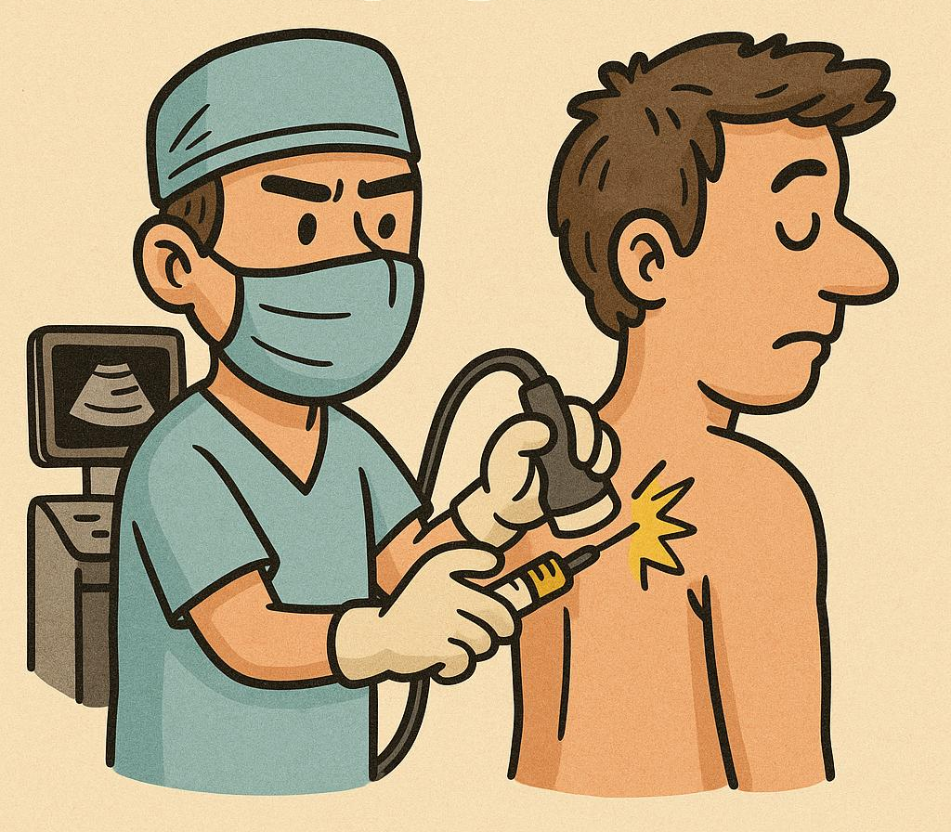
Peng blokk
Notes:
M.A.

Slide 25
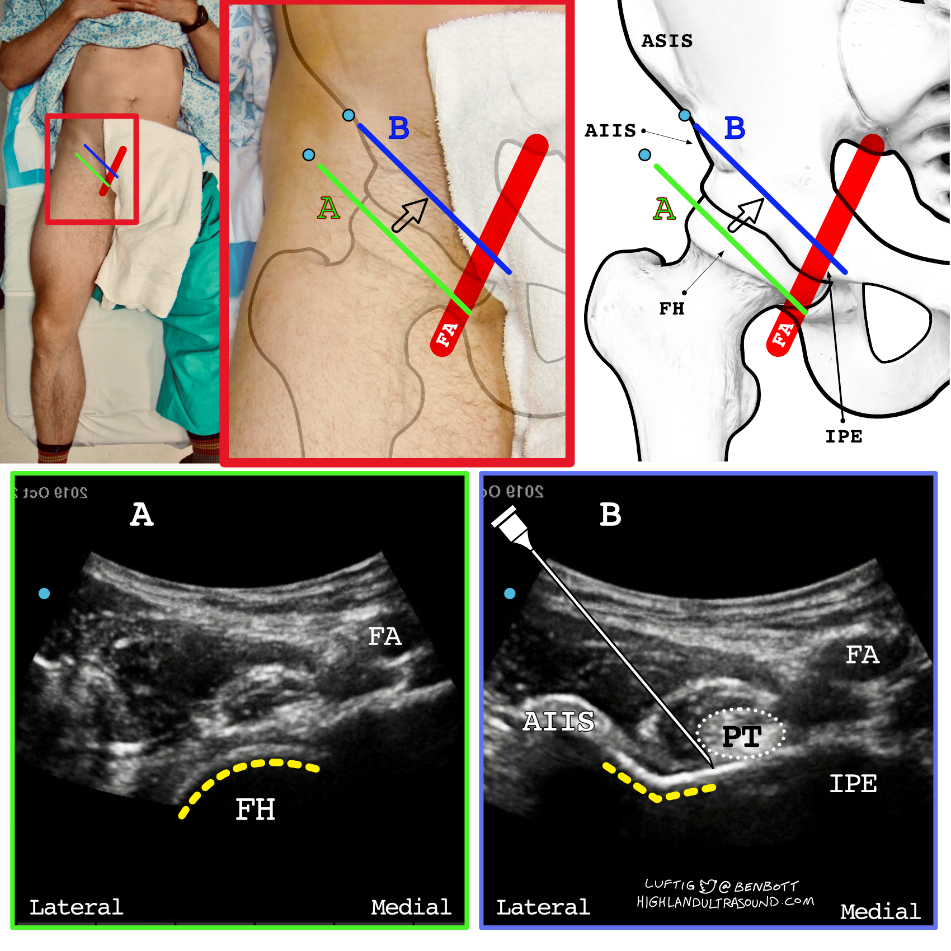
Peng Blokk
Az articularis ágak: n. femoralis, n. obturatorius accessorikus ága, n. obturatorius) blokkolása.
A helyi érzéstelenítőt a csípőízületi tok környékén, az iliopubicus eminencia és a psoas izom ina közé adjuk
Előnye:Hatékony fájdalomcsillapítás motoros blokk nélkül → a beteg mobilizálható marad
Egyszerűbb és biztonságosabb, mint pl. a klasszikus femoralis blokk.
Röviden: a PENG-blokk olyan, mint egy „csípő-specifikus epidurál”, csak célzottabb és kíméletesebb.
https://www.youtube.com/shorts/8kpzQabYAy4
Pécs
Mira Pécs 2025

Slide 26
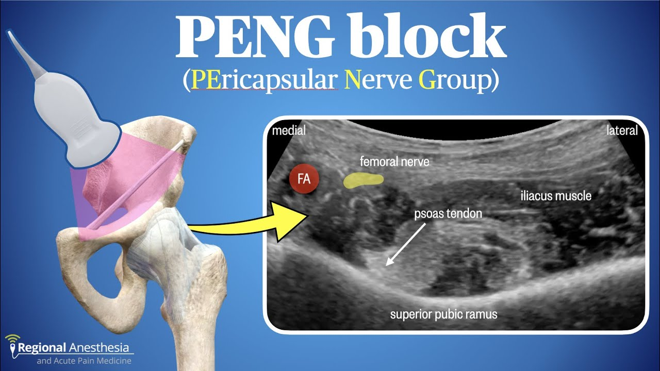
Peng Blokk
Pécs
mira Pécs 2025

Slide 27
Peng Blokk
Az articularis ágak: n. femoralis, n. obturatorius accessorikus ága, n. obturatorius) blokkolása.
A helyi érzéstelenítőt a csípőízületi tok környékén, az iliopubicus eminencia és a psoas izom ina közé adjuk
Előnye:Hatékony fájdalomcsillapítás motoros blokk nélkül → a beteg mobilizálható marad
Egyszerűbb és biztonságosabb, mint pl. a klasszikus femoralis blokk.
Röviden: a PENG-blokk olyan, mint egy „csípő-specifikus epidurál”, csak célzottabb és kíméletesebb.
Pécs
mira Pécs 2025

Slide 28
Peng block (Pericapsular Nerve Group block) előnyei a FICB-hez (Fascia Iliaca Compartment Block) képest
Célzottabb fedés:
  A Peng blokk specifikusan a n. femoralis, n. obturatorius accessoricus és n. obturatorius pericapsularis ágait célozza → ezek látják el a csípőízület elülső tokját.
  A FICB inkább „volumen-blokk”, diffúzan terjed, de kevésbé biztos, hogy eléri az obturator ágakat → emiatt a csípőízületi fájdalom csillapításában a Peng hatékonyabb.
Kevesebb motoros blokk:
  Peng inkább szenzoros hatást biztosít (jobb mobilizáció, kisebb quadriceps-gyengeség).
  FICB gyakrabban jár motoros blokkal → elesésveszély posztoperatív időszakban.
Fájdalomcsillapítás minősége:
  Klinikai vizsgálatok szerint Peng block jobb analgéziát ad csípőtörésnél és csípőprotézis műtéteknél, mint FICB.
Kisebb volumen is elég:
  Peng hatékonyabb lehet kevesebb lokál anesztetikummal → csökken a toxicitás rizikója.
Ultrahangos vizualizáció egyszerűsége:
  Peng esetén a csontos landmark (AIIS – anterior inferior iliac spine) és a csípőízületi tok jól látható → könnyebb a célzott injekció.
  FICB-nél a fascia rétegek megtalálása néha nehezebb, és a terjedés kiszámíthatatlanabb.
Pécs
mira Pécs 2025

Slide 29
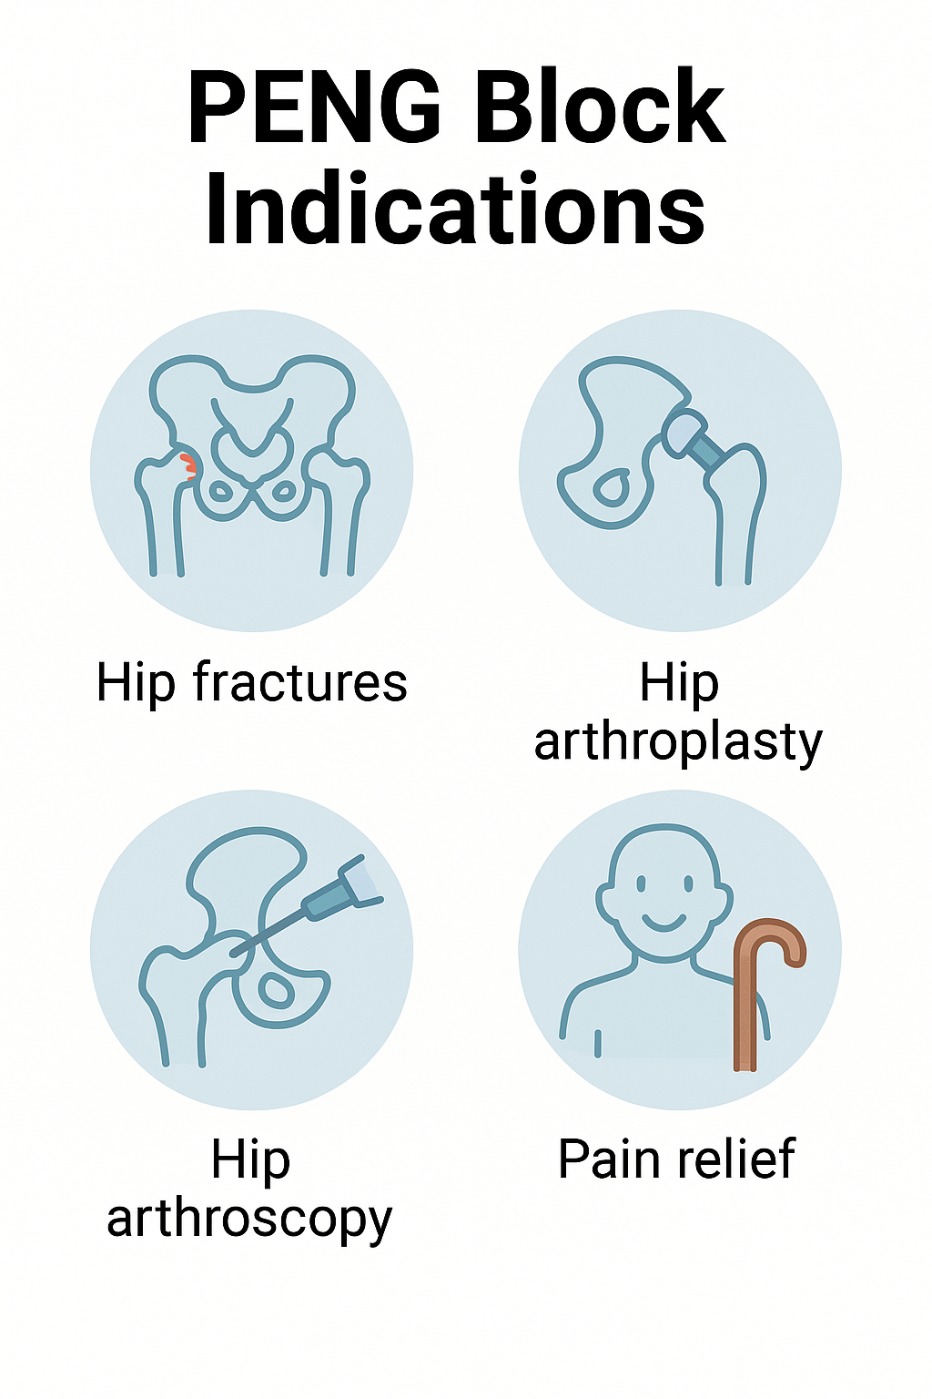
Ajánlott dózisok a szakirodalom alapján
Ropivacain: 20 ml 0,25–0,5%
Bupivacain: 15–20 ml 0,25%
Pécs
Mira Pécs 2025

Slide 30
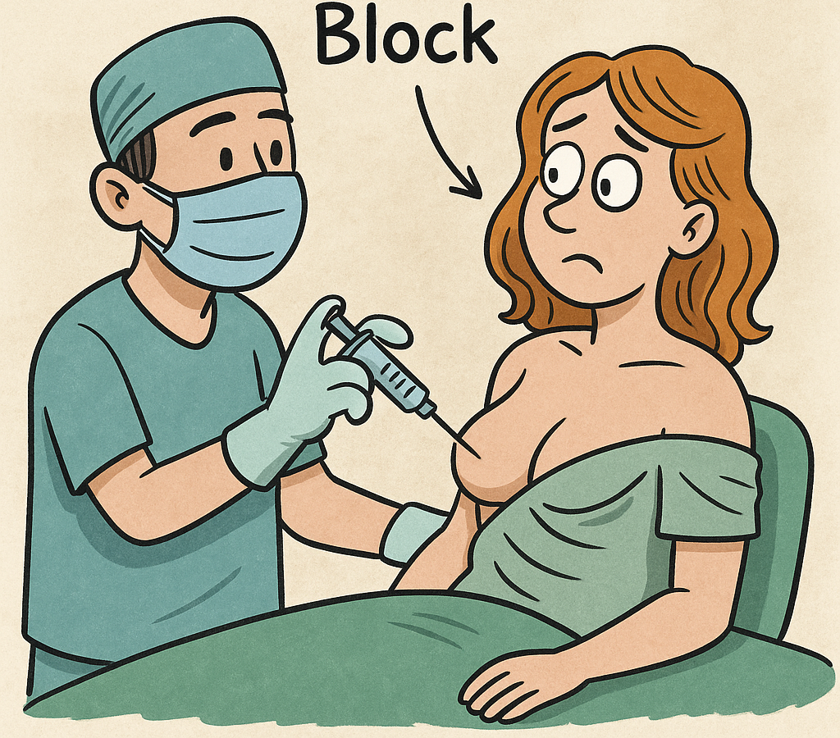
Pectoral nerves blokk
Notes:
M.A.

Slide 31
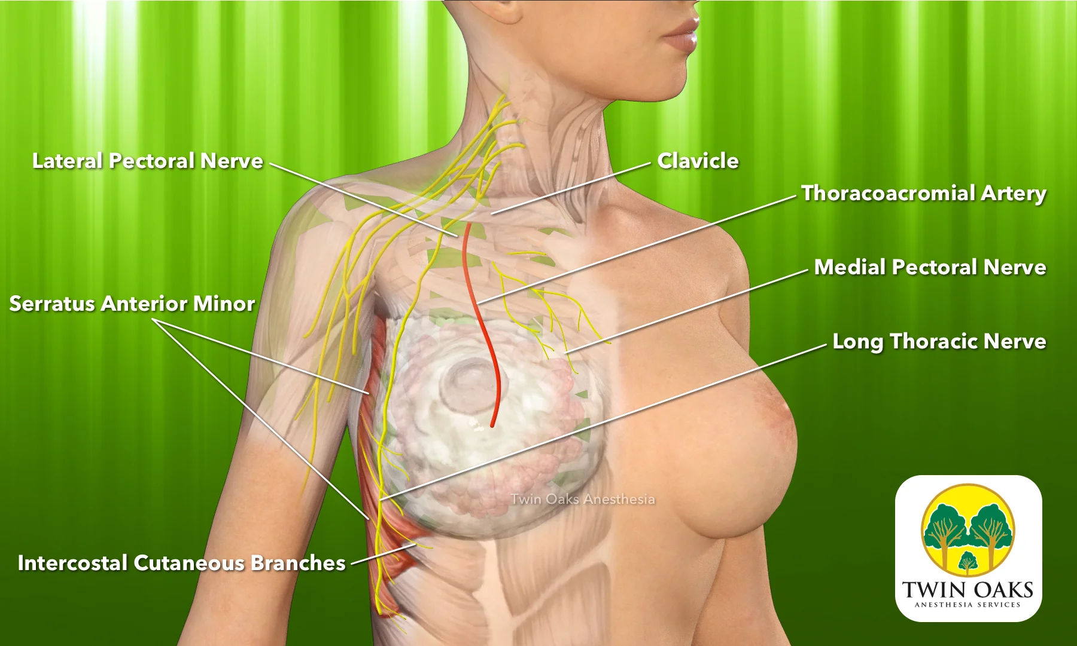
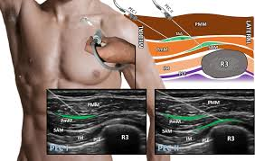
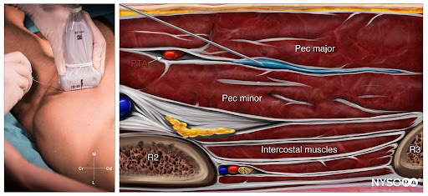
Pectoral Nerve Block (PECS) I–II block
PECS I blokk: a n. pectoralis lateralis és medialis blokkolása a m. pectoralis major és m. pectoralis minor közé adott lokálanesztetikummal.
PECS II blokk: kiterjesztett változat, amelyben az injekciót a m. pectoralis minor és a m. serratus anterior közé is adják → így a nn. intercostales laterales (Th2–Th6) és a n. thoracicus longus / n. thoracodorsalis is blokkolódik.
Pécs
mira Pécs 2025

Slide 32
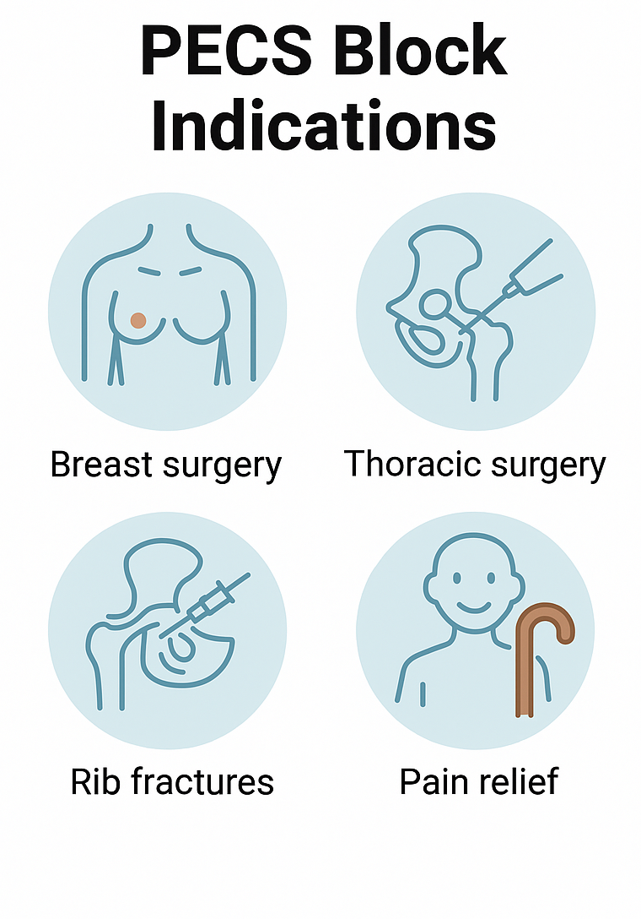
Pectoral Nerve Block (PECS) I–II block
Pécs
mira Pécs 2025

Slide 33
Pécs
mira Pécs 2025

Slide 34
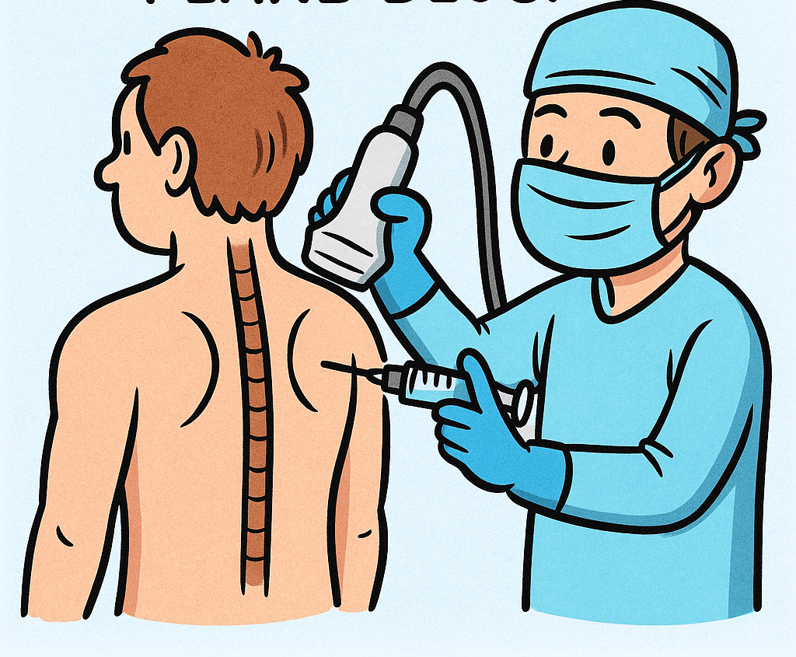
Erector spinae plane blokk
Notes:
M.A.

Slide 35
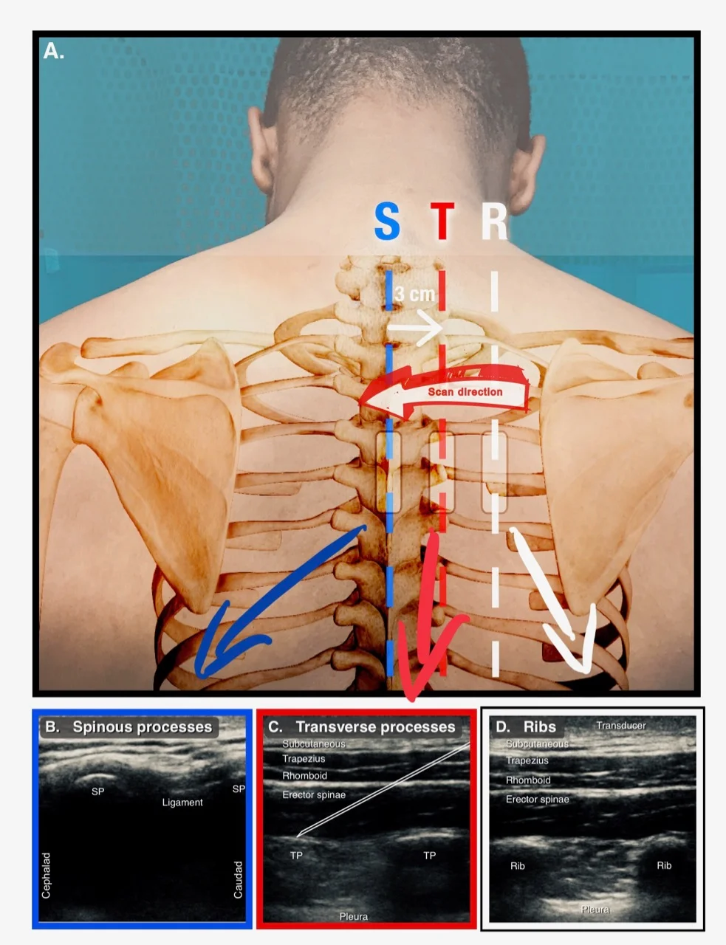
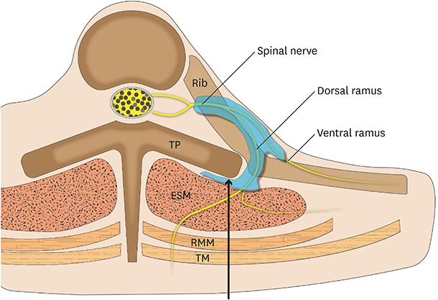
Erector Spinae Plane (ESP) block – Anatómia
Ultrahangvezérelten végzünk az erector spinae izom és a transversus processus közé adott lokál anesztetikummal.
Lényege:
A beadott szer szétterjed a fascia alatt → eléri a hátsó és elülső ágakat (dorsalis és ventralis ramus).
Ennek köszönhetően széles területen biztosít analgéziát a thoracalis, hasi, vagy akár lumbalis régióban.
Fő alkalmazások:
Bordatörés fájdalomcsillapítás
Thoracotomia, sternotomia
Emlőműtétek
Laparoscopos hasi műtétek
Krónikus fájdalom szindrómák (pl. poszt-thoracotomiás, herpes zoster)
https://www.youtube.com/watch?v=O9RB0K7f8pM
Pécs
mira Pécs 2025

Slide 36
Erector Spinae Plane (ESP) block – Anatómia
Ultrahangvezérelten végzünk az erector spinae izom és a transversus processus közé adott lokál anesztetikummal.
Lényege:
A beadott szer szétterjed a fascia alatt → eléri a hátsó és elülső ágakat (dorsalis és ventralis ramus).
Ennek köszönhetően széles területen biztosít analgéziát a thoracalis, hasi, vagy akár lumbalis régióban.
Fő alkalmazások:
Bordatörés fájdalomcsillapítás
Thoracotomia, sternotomia
Emlőműtétek
Laparoscopos hasi műtétek
Krónikus fájdalom szindrómák (pl. poszt-thoracotomiás, herpes zoster)
https://www.youtube.com/watch?v=O9RB0K7f8pM
Pécs
mira Pécs 2025

Slide 37
Adagolás
Térfogat: általában 20–30 ml lokálanesztetikum az adott oldalon
Koncentráció:
  Bupivakain 0,25–0,375%
  Ropivakain 0,25–0,375%
  Lidokain (adjuvánsként vagy gyors hatáskezdethez): 1–1,5%
Kétoldali ESP esetén a dózist duplázni kell (pl. 2 × 20 ml).
🔹 Gyermekekben
0,5 ml/ttkg (általában max. 20 ml oldalanként)
Lokálanesztetikum: ropivakain 0,2–0,25% vagy bupivakain 0,25%
Weight-based dosing of ropivacaine in erector spinae blocks – Michael Fettiplace et al. (2023), Regional Anesthesia & Pain Medicine.
DOI: 10.1136/rapm-2023-104628
Pécs
mira Pécs 2025

Slide 38
Take-home message Miért Jó?
Anatómiai síkokban, hatékony posztoperatív analgézia
Ultrahang-vezérelt technika → pontosabb, biztonságosabb, kevesebb szövődmény
Elsősorban szomatikus fájdalomra hatékony → hasfali és mellkasfali incíziós fájdalom
Csökkenti az opioidigényt → kevesebb mellékhatás, gyorsabb mobilizáció, rövidebb kórházi tartózkodás
A blokk megválasztása egyénre szabott → műtéti terület, indikáció és betegfaktorok szerint (pl. TAP, QL, PECS, ESP).
Pécs
mira Pécs 2025

Slide 39
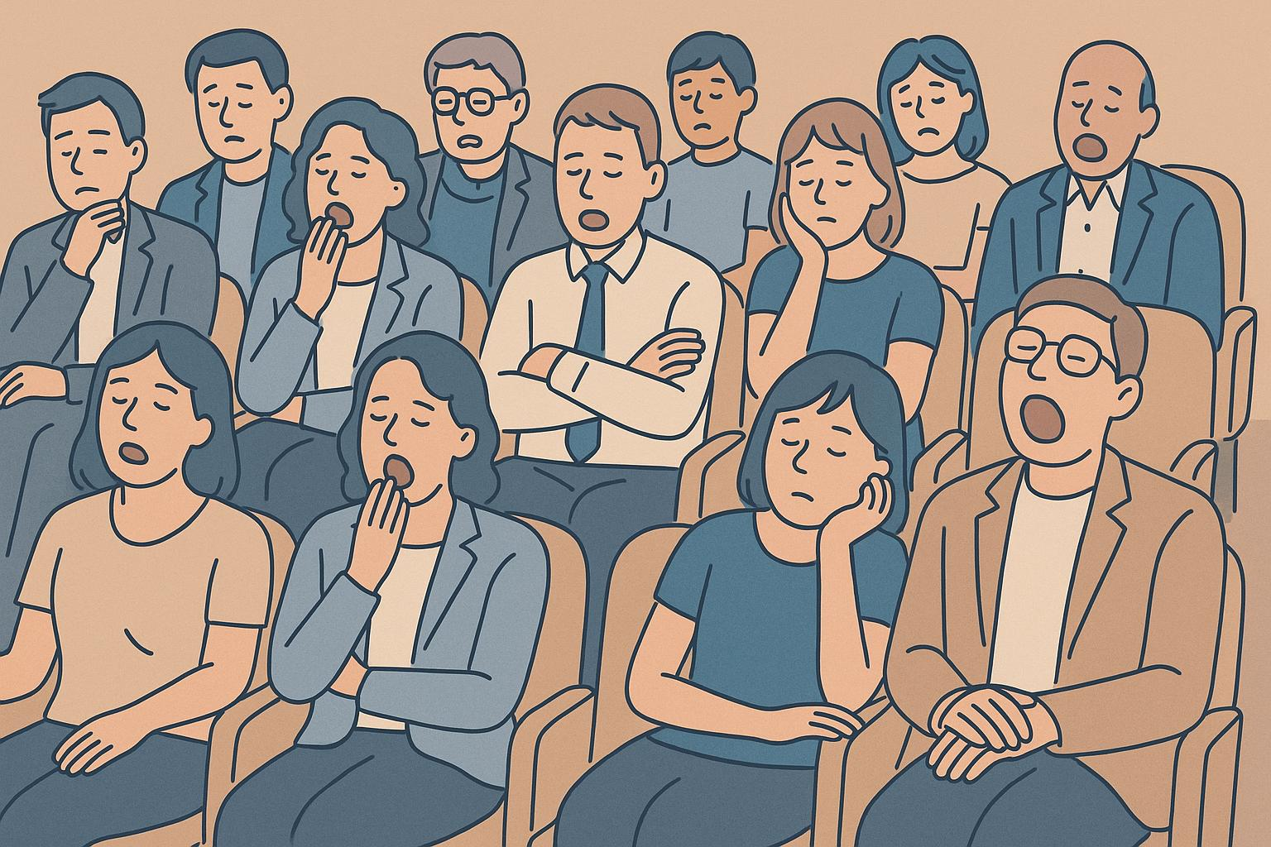
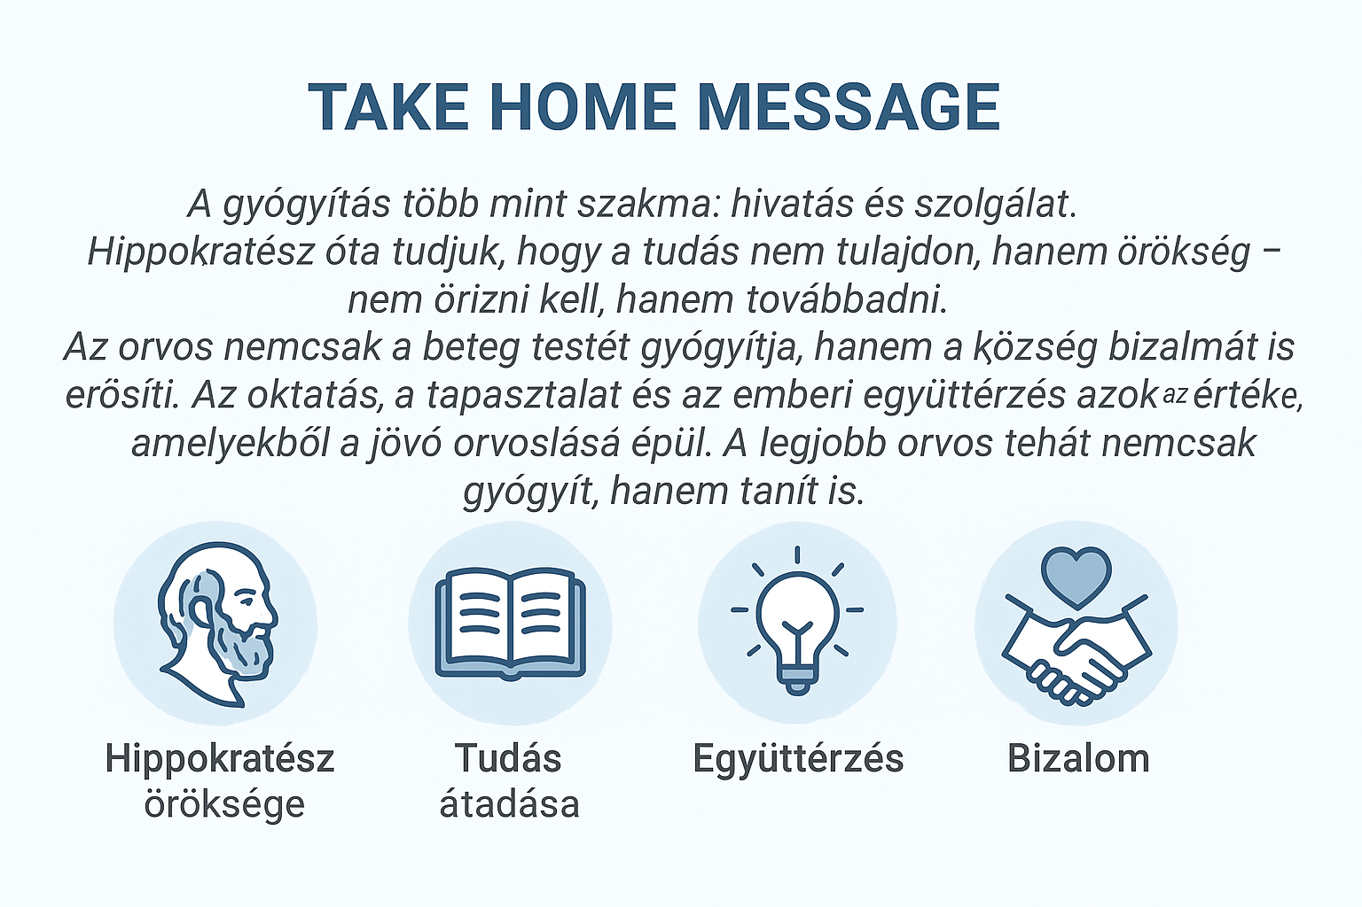
Köszönöm a figyelmet ! ☺
Notes:
M.A.

Slide 40

Köszönöm a figyelmet ! ☺
Notes:
M.A.

